Slide 1
ΝΑΥΠΗΓΙΚΟ ΚΑΤΑΣΚΕΥΑΣΤΙΚΟ ΣΧΕΔΙΟ
ΠΙΝΑΚΕΣ - ΒΑΡΟΣ - ΕΛΑΧΙΣΤΕΣ ΔΙΑΣΤΑΣΕΙΣ –
ΔΙΕΛΕΥΣΗ / ΔΙΑΚΟΠΗ ΕΝΙΣΧΥΤΙΚΟΥ
Γεώργιος Κ. Χατζηκωνσταντής Επίκουρος Καθηγητής
Διπλ. Ναυπηγός Μηχανολόγος Μηχανικός
M.Sc. ‘’Διασφάλιση Ποιότητας’’, Τμήμα Ναυπηγών Μηχανικών Π.Α.Δ.Α.
ΝΑΥΠΗΓΙΚΟ ΚΑΤΑΣΚΕΥΑΣΤΙΚΟ ΣΧΕΔΙΟ Γ. ΧΑΤΖΗΚΩΝΣΤΑΝΤΗΣ 2023

Slide 2
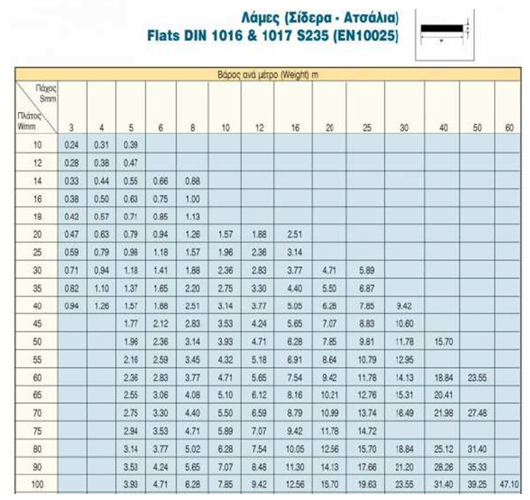
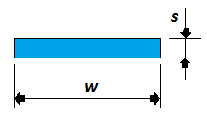
W = πλάτος
s = πάχος
ΝΑΥΠΗΓΙΚΟ ΚΑΤΑΣΚΕΥΑΣΤΙΚΟ ΣΧΕΔΙΟ Γ. ΧΑΤΖΗΚΩΝΣΤΑΝΤΗΣ 2023

Slide 3
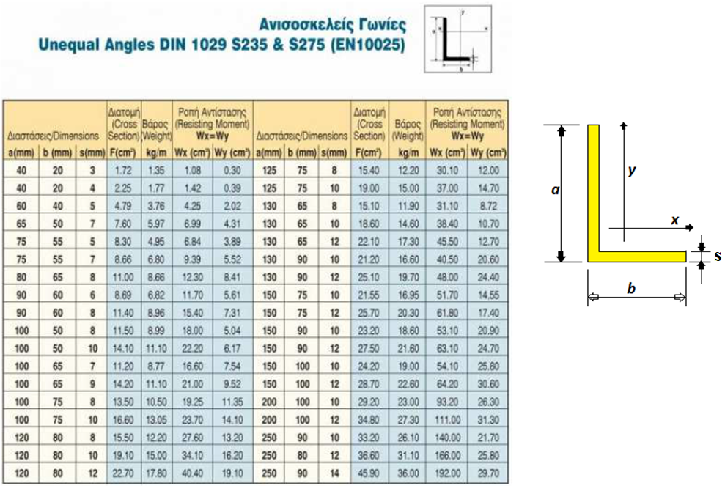
α (mm)
b (mm)
s (mm)
ΝΑΥΠΗΓΙΚΟ ΚΑΤΑΣΚΕΥΑΣΤΙΚΟ ΣΧΕΔΙΟ Γ. ΧΑΤΖΗΚΩΝΣΤΑΝΤΗΣ 2023

Slide 4
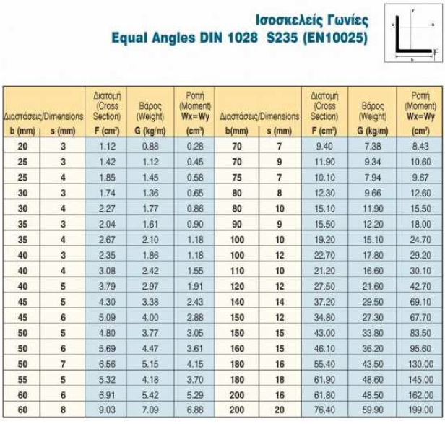
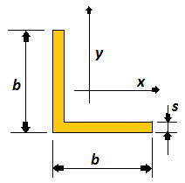
b (mm)
s (mm)
ΝΑΥΠΗΓΙΚΟ ΚΑΤΑΣΚΕΥΑΣΤΙΚΟ ΣΧΕΔΙΟ Γ. ΧΑΤΖΗΚΩΝΣΤΑΝΤΗΣ 2023

Slide 5
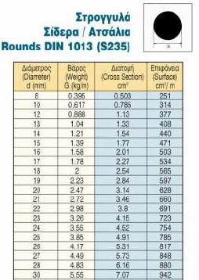
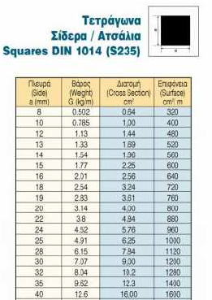
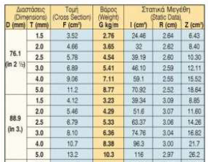
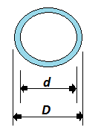
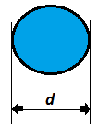
Επιφάνεια (cm² /m) =
4 x α x 100
α (cm)
Χρώμα (cm² /m)
Επιφάνεια (cm² /m) =
π x d x 100
d (cm)
Χρώμα (cm² /m)
ΝΑΥΠΗΓΙΚΟ ΚΑΤΑΣΚΕΥΑΣΤΙΚΟ ΣΧΕΔΙΟ Γ. ΧΑΤΖΗΚΩΝΣΤΑΝΤΗΣ 2023

Slide 6
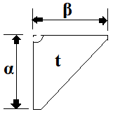
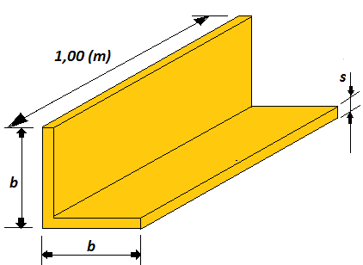
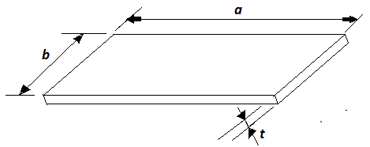
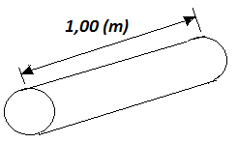
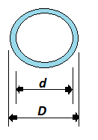
Αγκώνας BKT, Bracket
ΥΠΟΛΟΓΙΣΜΟΣ ΒΑΡΟΥΣ
$$P=γ∙V=γ∙\left(A∙t\right)$$
(kg)
$$\left(\frac{t}{m^{3}}\right)$$
$$\left(m^{2}∙mm\right)$$
Γωνιά
Έλασμα
Βέργα
Σωλήνα
$$P=γ∙\left(α∙β\right)∙t={10}^{3}\left(\frac{kg}{m^{3}}\right)∙\left(m∙m\right)∙\frac{1}{{10}^{3}}\left(m\right)=…….(kg)$$
ΝΑΥΠΗΓΙΚΟ ΚΑΤΑΣΚΕΥΑΣΤΙΚΟ ΣΧΕΔΙΟ Γ. ΧΑΤΖΗΚΩΝΣΤΑΝΤΗΣ 2023

Slide 7
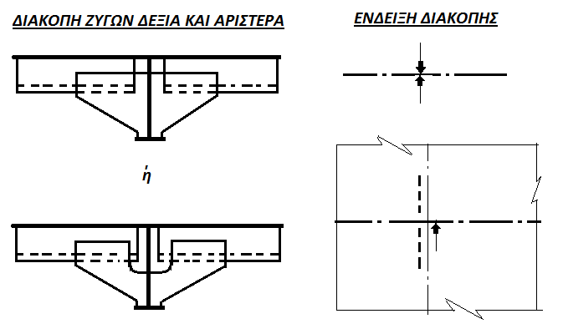
ΝΑΥΠΗΓΙΚΟ ΚΑΤΑΣΚΕΥΑΣΤΙΚΟ ΣΧΕΔΙΟ Γ. ΧΑΤΖΗΚΩΝΣΤΑΝΤΗΣ 2023

Slide 8
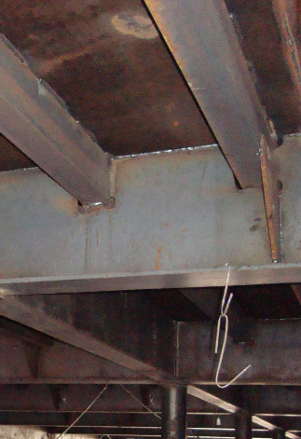
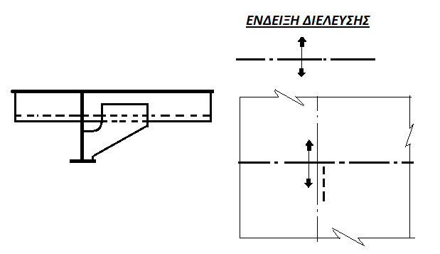
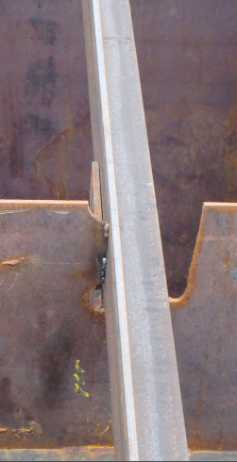
ΝΑΥΠΗΓΙΚΟ ΚΑΤΑΣΚΕΥΑΣΤΙΚΟ ΣΧΕΔΙΟ Γ. ΧΑΤΖΗΚΩΝΣΤΑΝΤΗΣ 2023

Slide 9
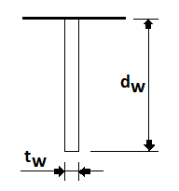
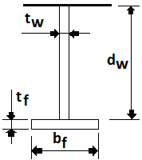
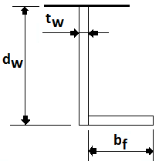
ΑΝΑΛΟΓΙΕΣ ΔΙΑΣΤΑΣΕΩΝ
$$\frac{h_{w}}{t_{w}}≤55∙\sqrt{k}$$
$$\frac{h_{w}}{t_{w}}≤20∙\sqrt{k}$$
$$\frac{h_{w}}{t_{w}}≤55∙\sqrt{k}$$
$$\frac{b_{f}}{t_{f}}≤16,5∙\sqrt{k}$$
$$\frac{b_{f}}{t_{f}}≤33∙\sqrt{k}$$
$$b_{f}∙t_{f}≥\frac{h_{w}∙t_{w}}{6}$$
$$b_{f}∙t_{f}≥\frac{h_{w}∙t_{w}}{6}$$
ΝΑΥΠΗΓΙΚΟ ΚΑΤΑΣΚΕΥΑΣΤΙΚΟ ΣΧΕΔΙΟ Γ. ΧΑΤΖΗΚΩΝΣΤΑΝΤΗΣ 2023

Slide 10
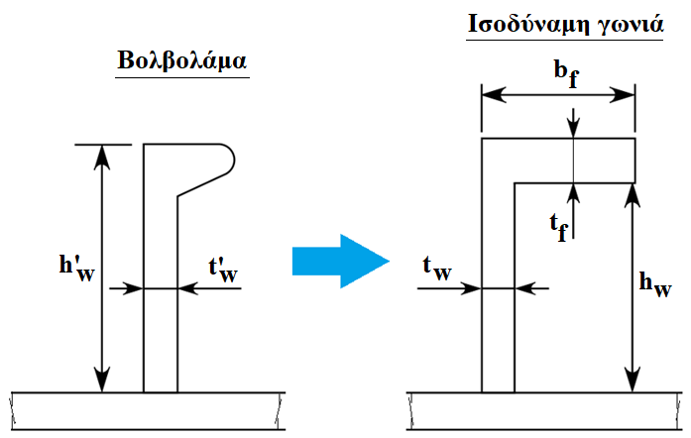
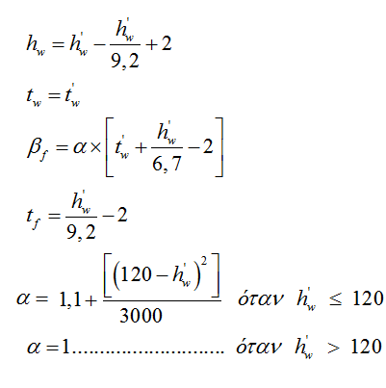
Από βολβολάμα σε ισοδύναμη γωνιά
ΝΑΥΠΗΓΙΚΟ ΚΑΤΑΣΚΕΥΑΣΤΙΚΟ ΣΧΕΔΙΟ Γ. ΧΑΤΖΗΚΩΝΣΤΑΝΤΗΣ 2023

Slide 11
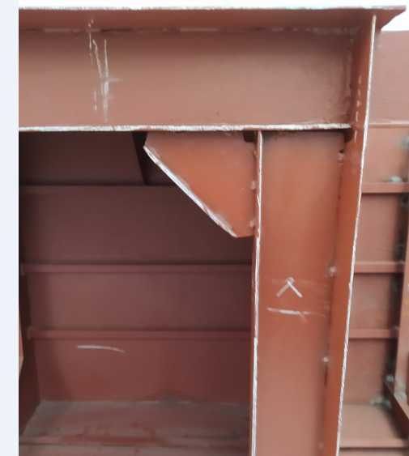
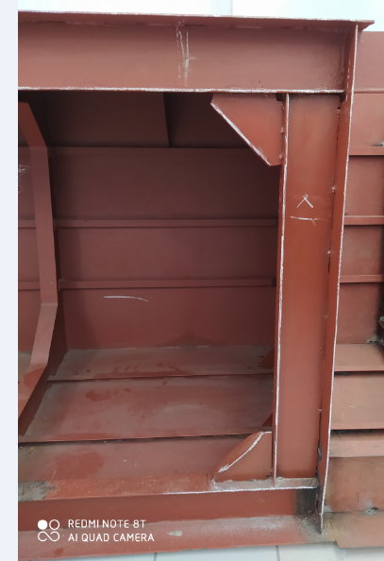
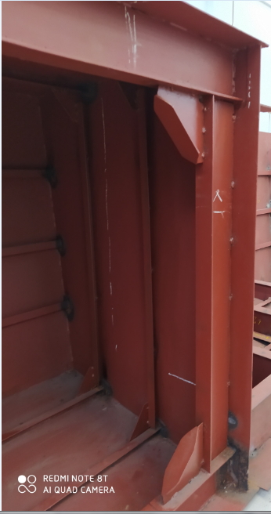
ΝΑΥΠΗΓΙΚΟ ΚΑΤΑΣΚΕΥΑΣΤΙΚΟ ΣΧΕΔΙΟ Γ. ΧΑΤΖΗΚΩΝΣΤΑΝΤΗΣ 2020

Slide 12
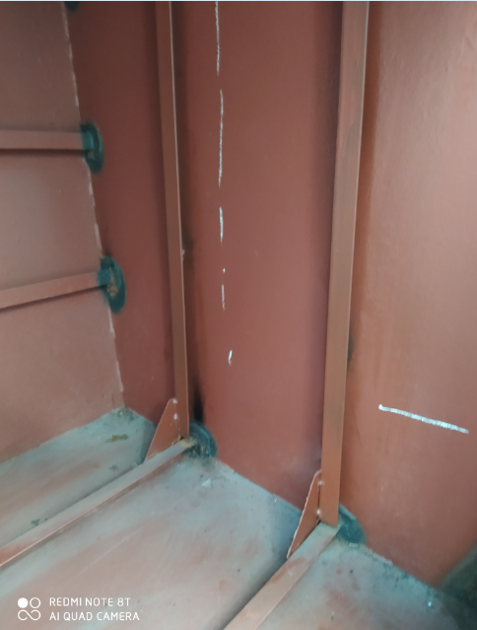
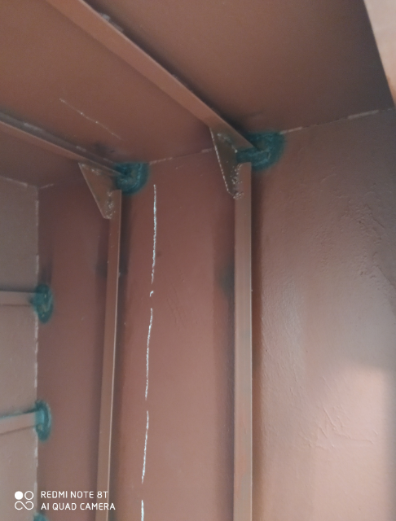
ΝΑΥΠΗΓΙΚΟ ΚΑΤΑΣΚΕΥΑΣΤΙΚΟ ΣΧΕΔΙΟ Γ. ΧΑΤΖΗΚΩΝΣΤΑΝΤΗΣ 2020

Slide 13
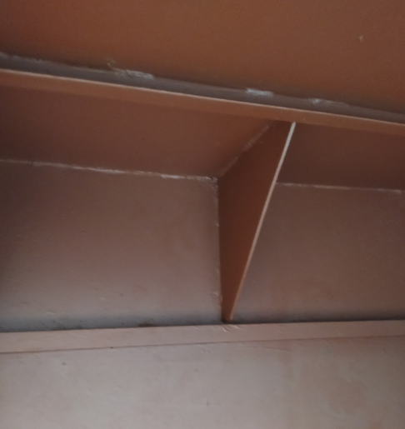
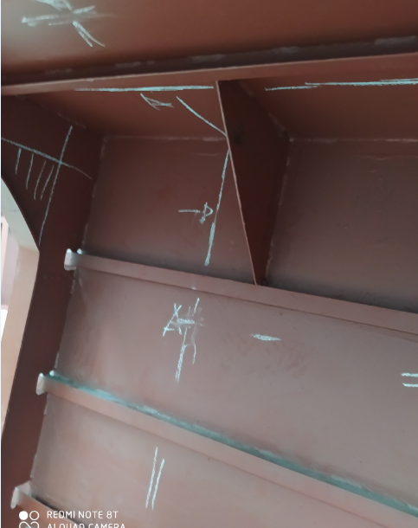
ΝΑΥΠΗΓΙΚΟ ΚΑΤΑΣΚΕΥΑΣΤΙΚΟ ΣΧΕΔΙΟ Γ. ΧΑΤΖΗΚΩΝΣΤΑΝΤΗΣ 2020

Slide 14
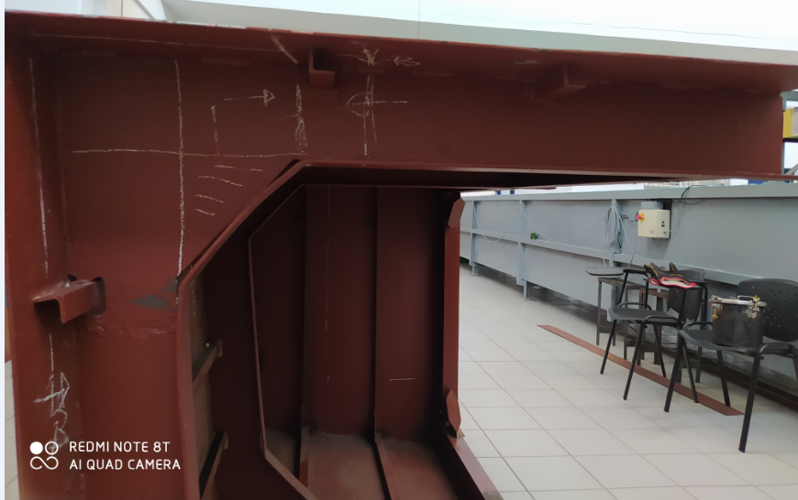
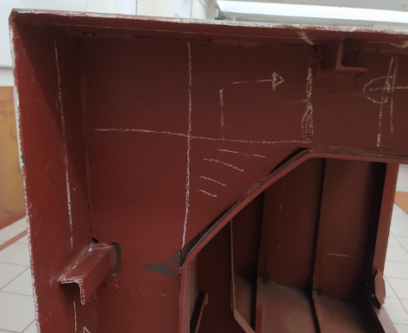
ΝΑΥΠΗΓΙΚΟ ΚΑΤΑΣΚΕΥΑΣΤΙΚΟ ΣΧΕΔΙΟ Γ. ΧΑΤΖΗΚΩΝΣΤΑΝΤΗΣ 2020

Slide 15
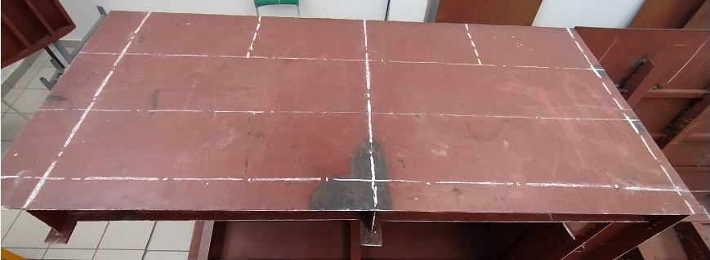
ΝΑΥΠΗΓΙΚΟ ΚΑΤΑΣΚΕΥΑΣΤΙΚΟ ΣΧΕΔΙΟ Γ. ΧΑΤΖΗΚΩΝΣΤΑΝΤΗΣ 2020

Slide 16
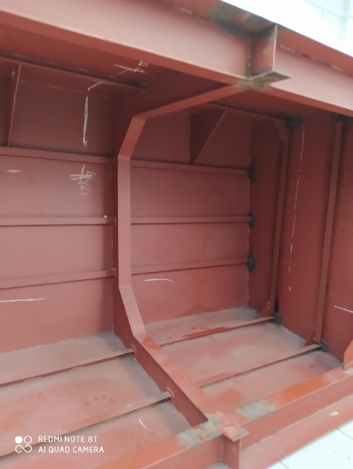
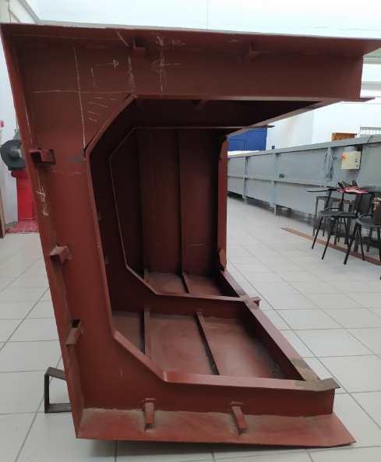
ΝΑΥΠΗΓΙΚΟ ΚΑΤΑΣΚΕΥΑΣΤΙΚΟ ΣΧΕΔΙΟ Γ. ΧΑΤΖΗΚΩΝΣΤΑΝΤΗΣ 2020

Slide 17
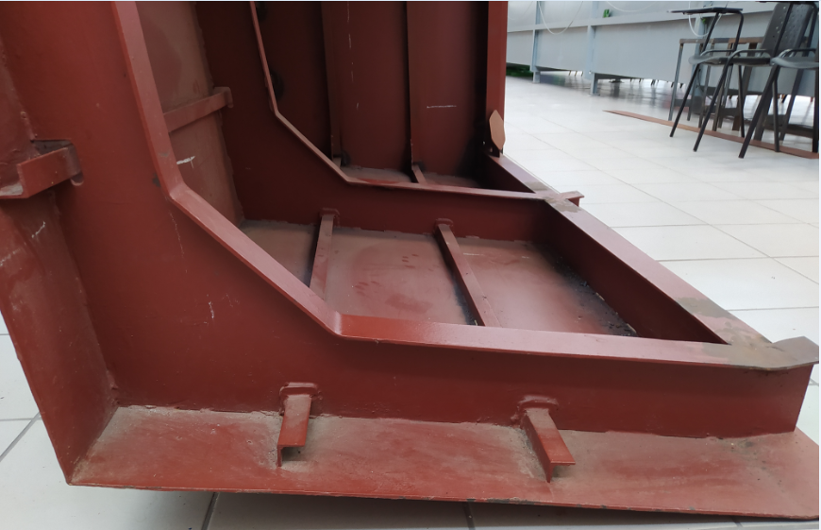
ΝΑΥΠΗΓΙΚΟ ΚΑΤΑΣΚΕΥΑΣΤΙΚΟ ΣΧΕΔΙΟ Γ. ΧΑΤΖΗΚΩΝΣΤΑΝΤΗΣ 2020

Slide 18
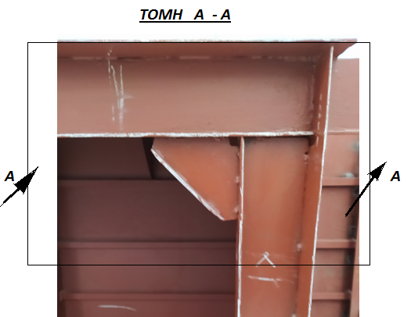
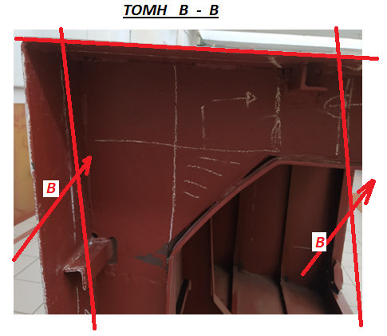
Τ Ο Μ Ε Σ 1/3
ΝΑΥΠΗΓΙΚΟ ΚΑΤΑΣΚΕΥΑΣΤΙΚΟ ΣΧΕΔΙΟ Γ. ΧΑΤΖΗΚΩΝΣΤΑΝΤΗΣ 2020

Slide 19
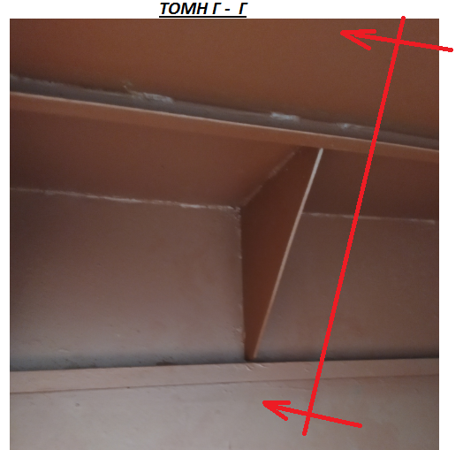
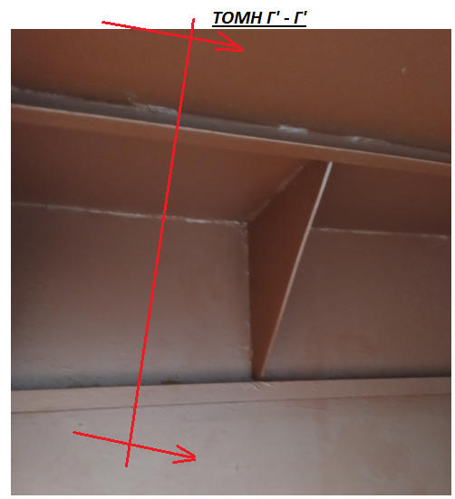
Τ Ο Μ Ε Σ 2/3
ΝΑΥΠΗΓΙΚΟ ΚΑΤΑΣΚΕΥΑΣΤΙΚΟ ΣΧΕΔΙΟ Γ. ΧΑΤΖΗΚΩΝΣΤΑΝΤΗΣ 2020

Slide 20
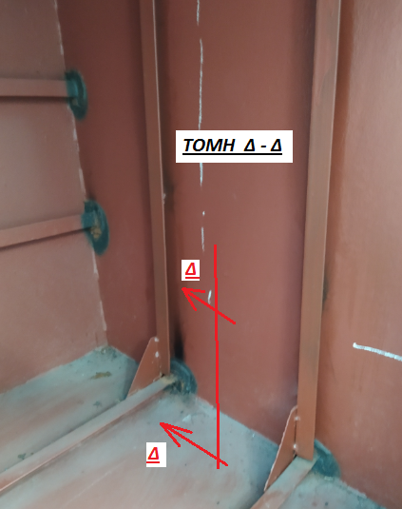
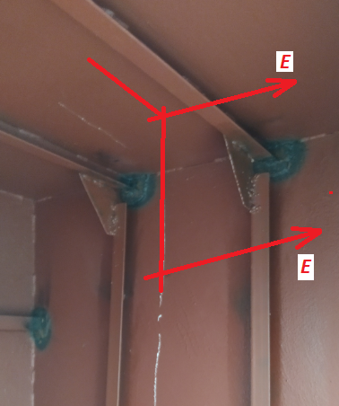
Τ Ο Μ Ε Σ 3/3
ΤΟΜΗ Ε - Ε
ΝΑΥΠΗΓΙΚΟ ΚΑΤΑΣΚΕΥΑΣΤΙΚΟ ΣΧΕΔΙΟ Γ. ΧΑΤΖΗΚΩΝΣΤΑΝΤΗΣ 2020

